Slide 1

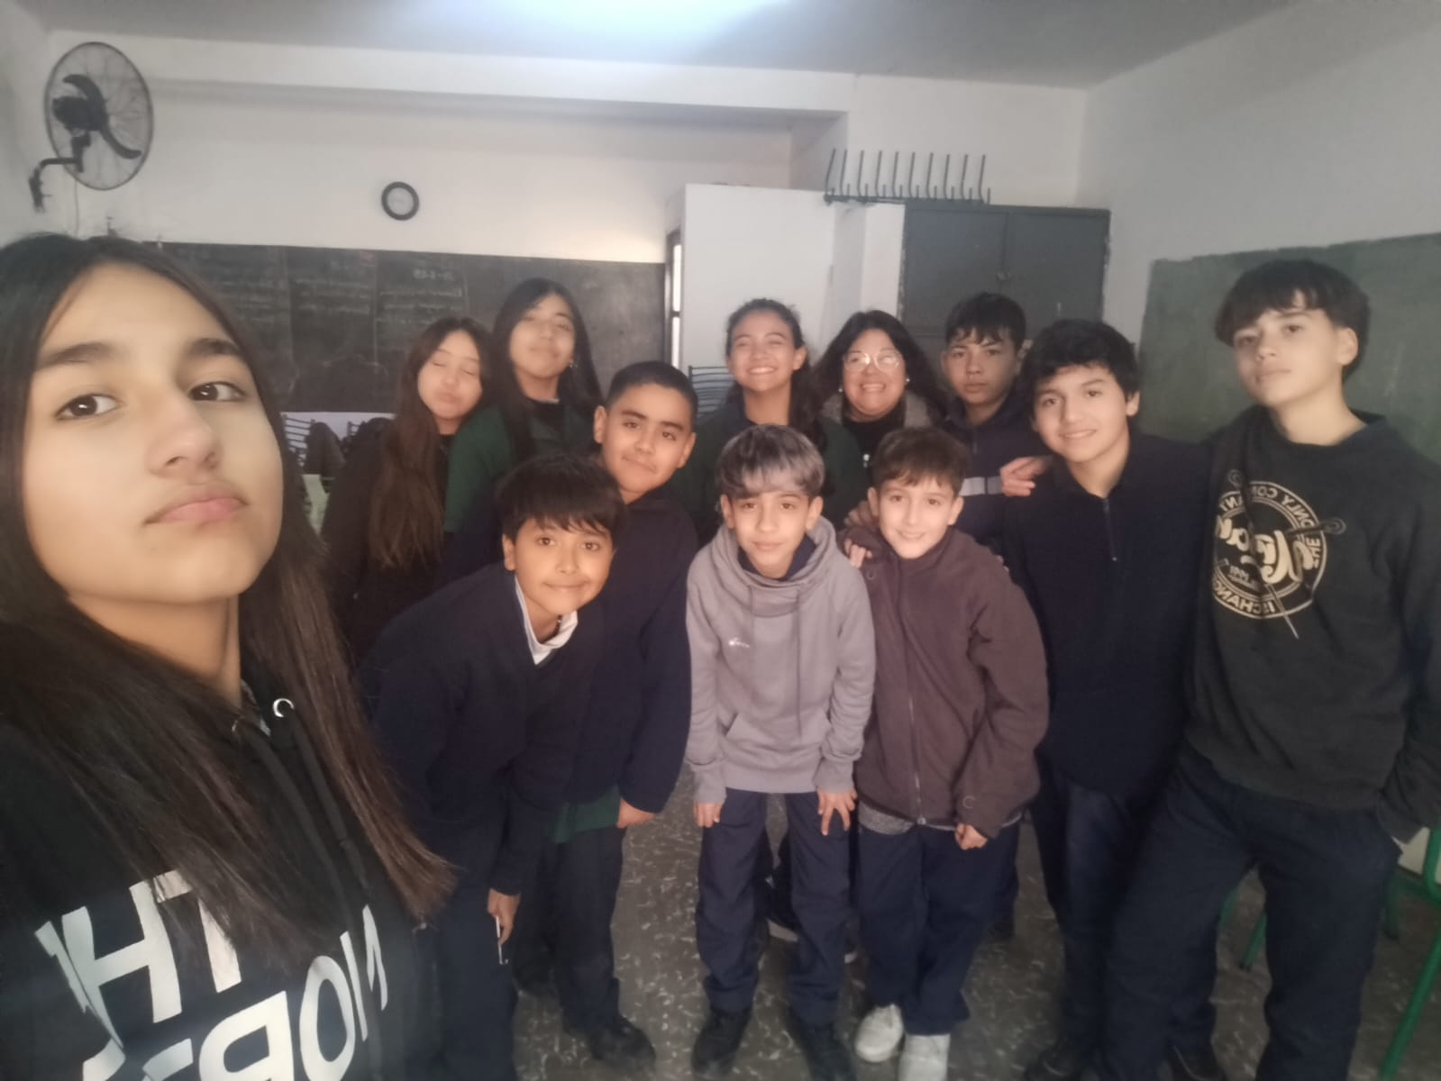
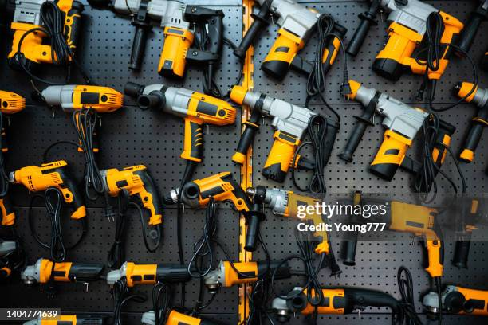
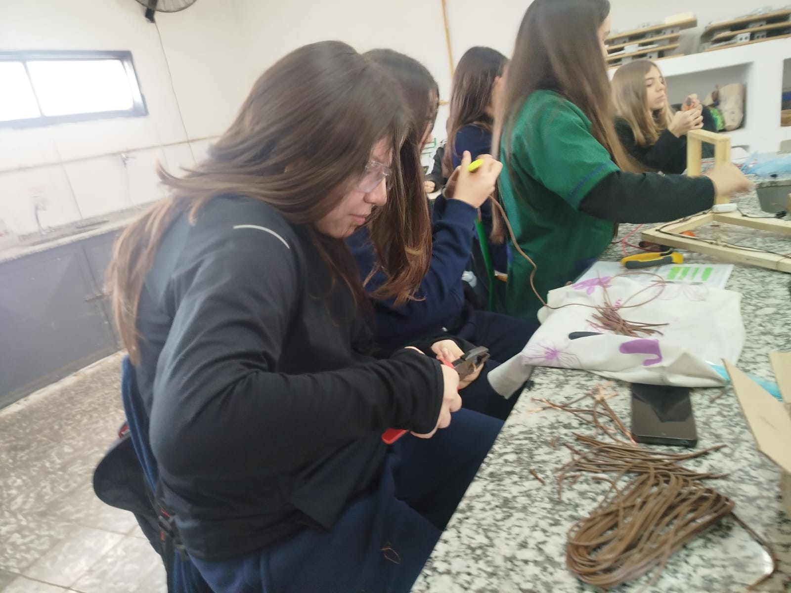
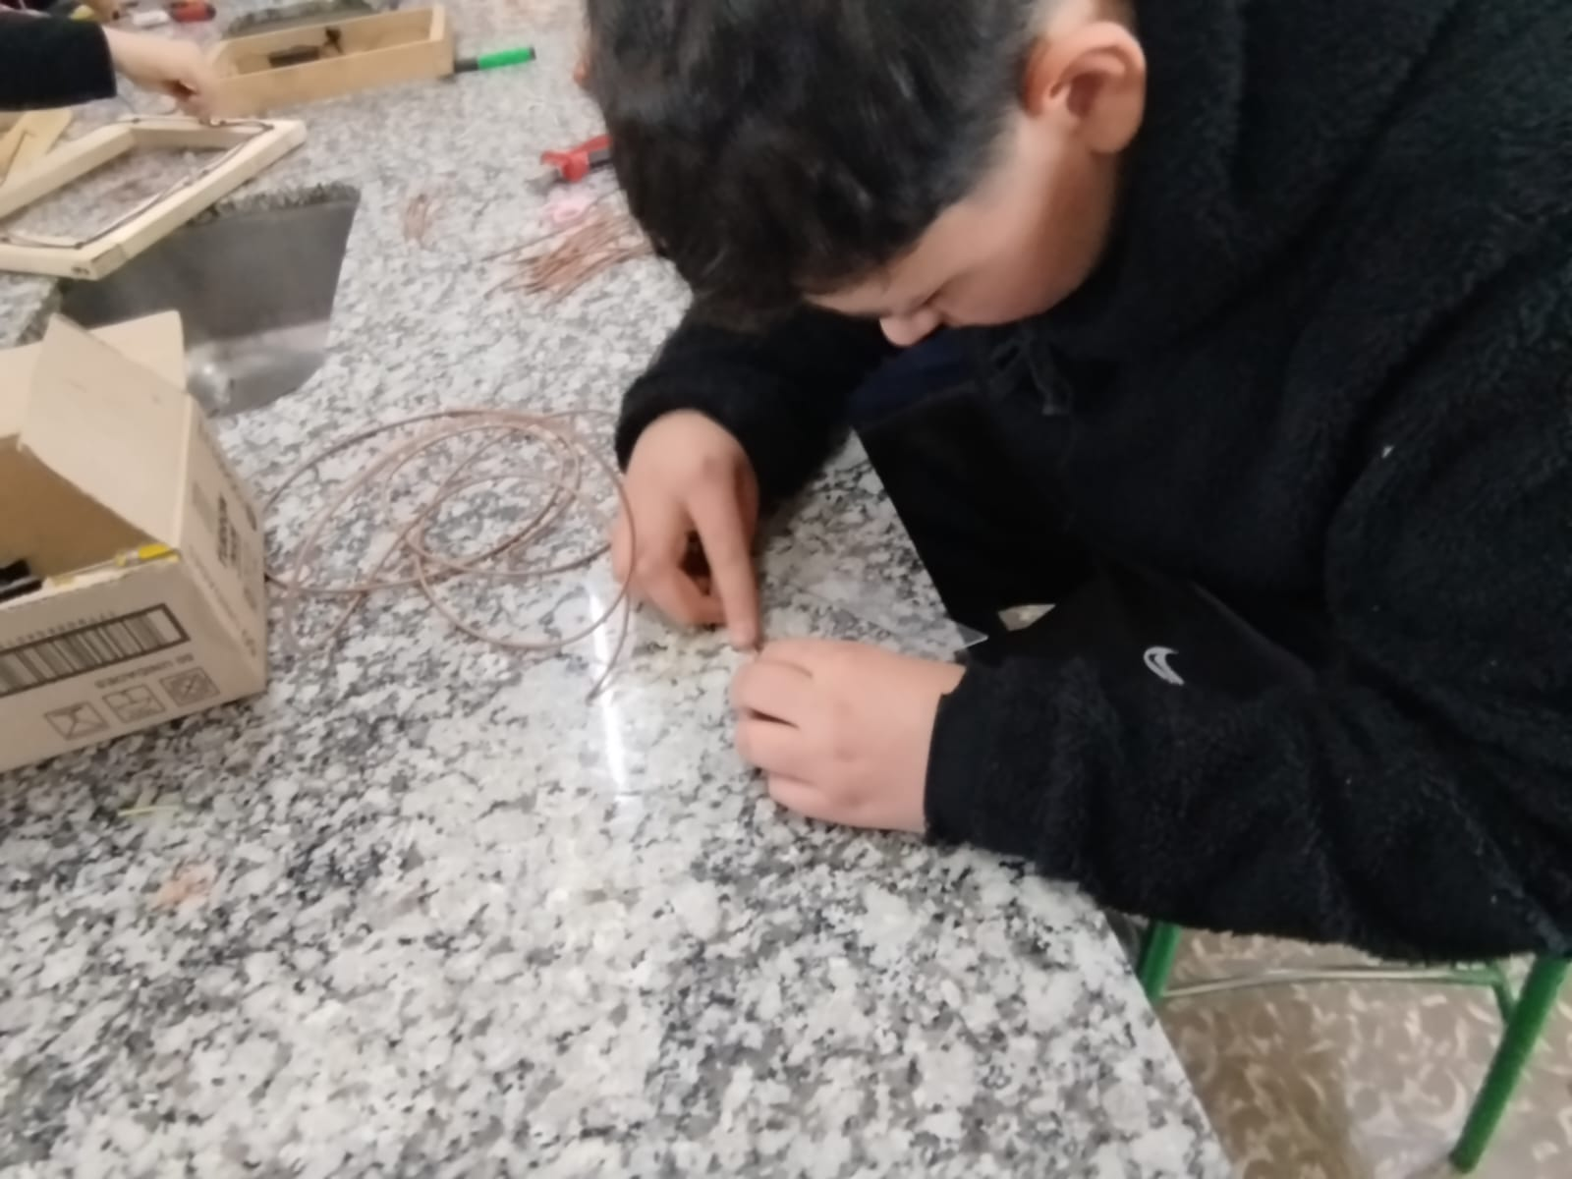
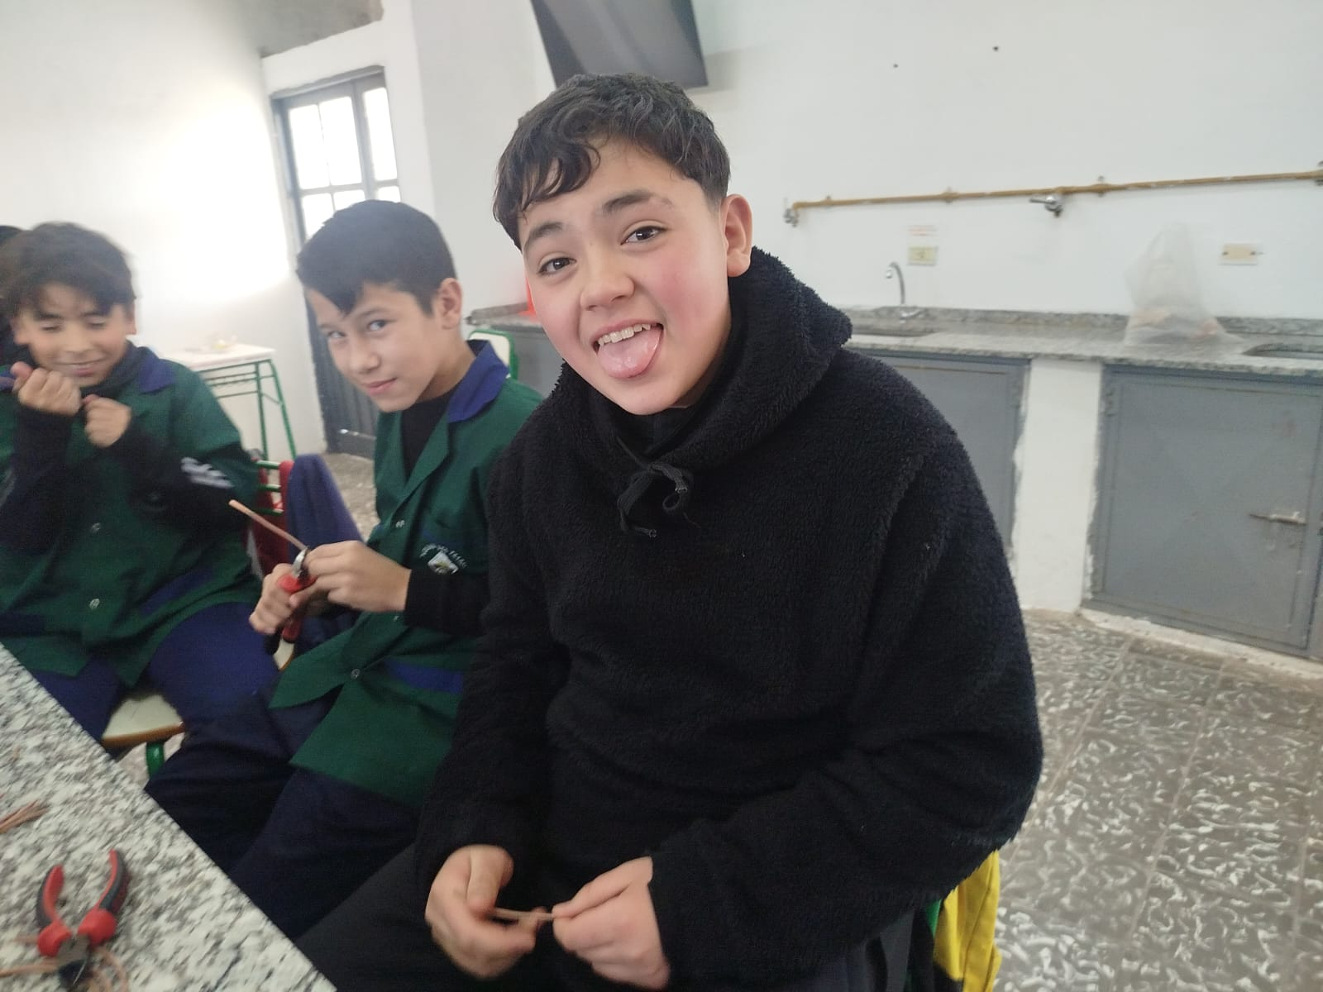
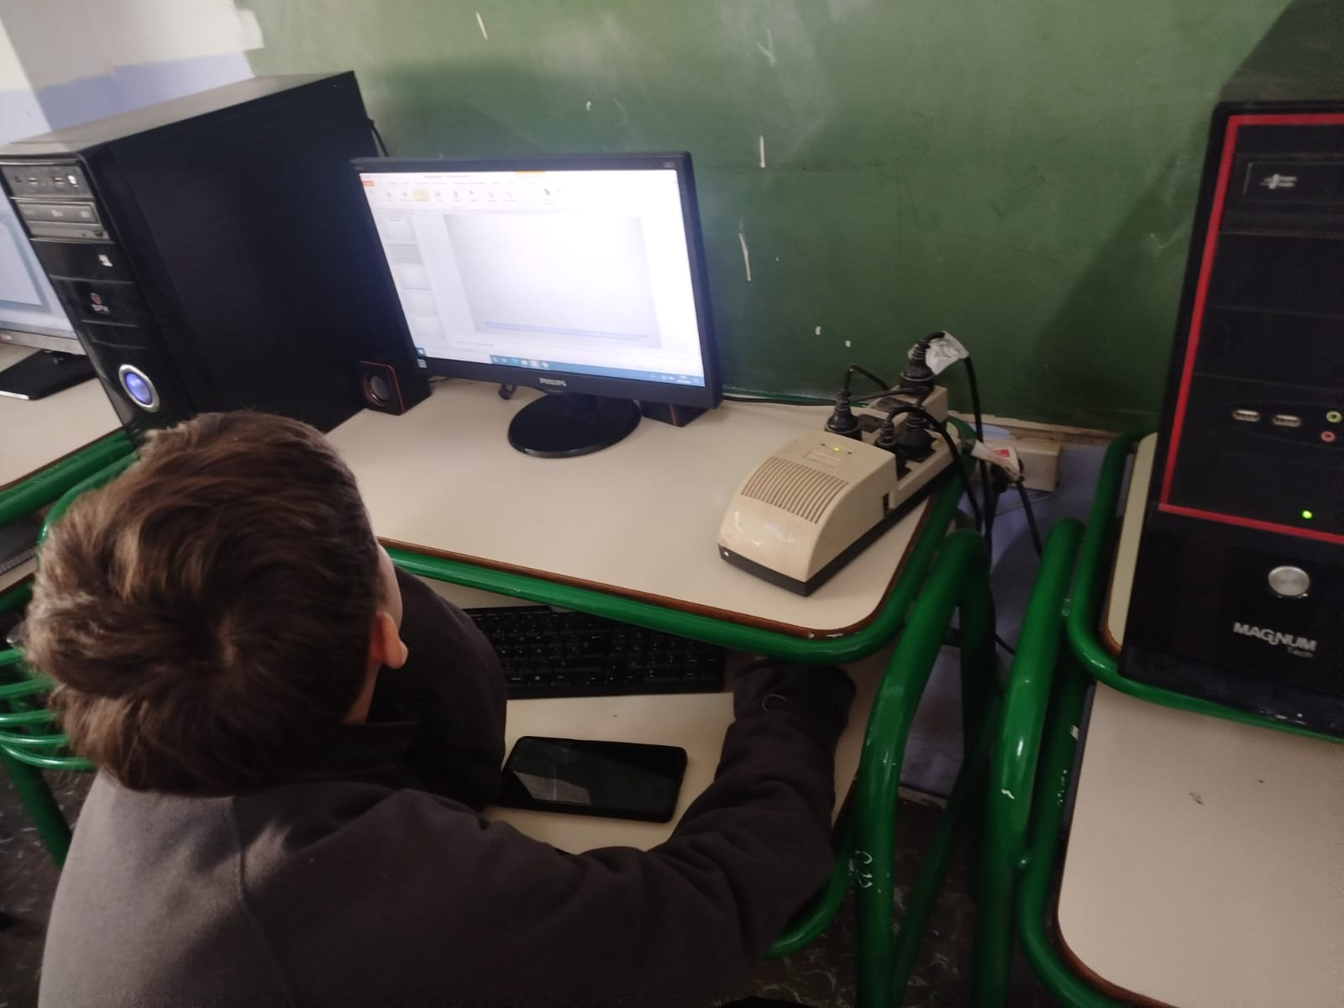
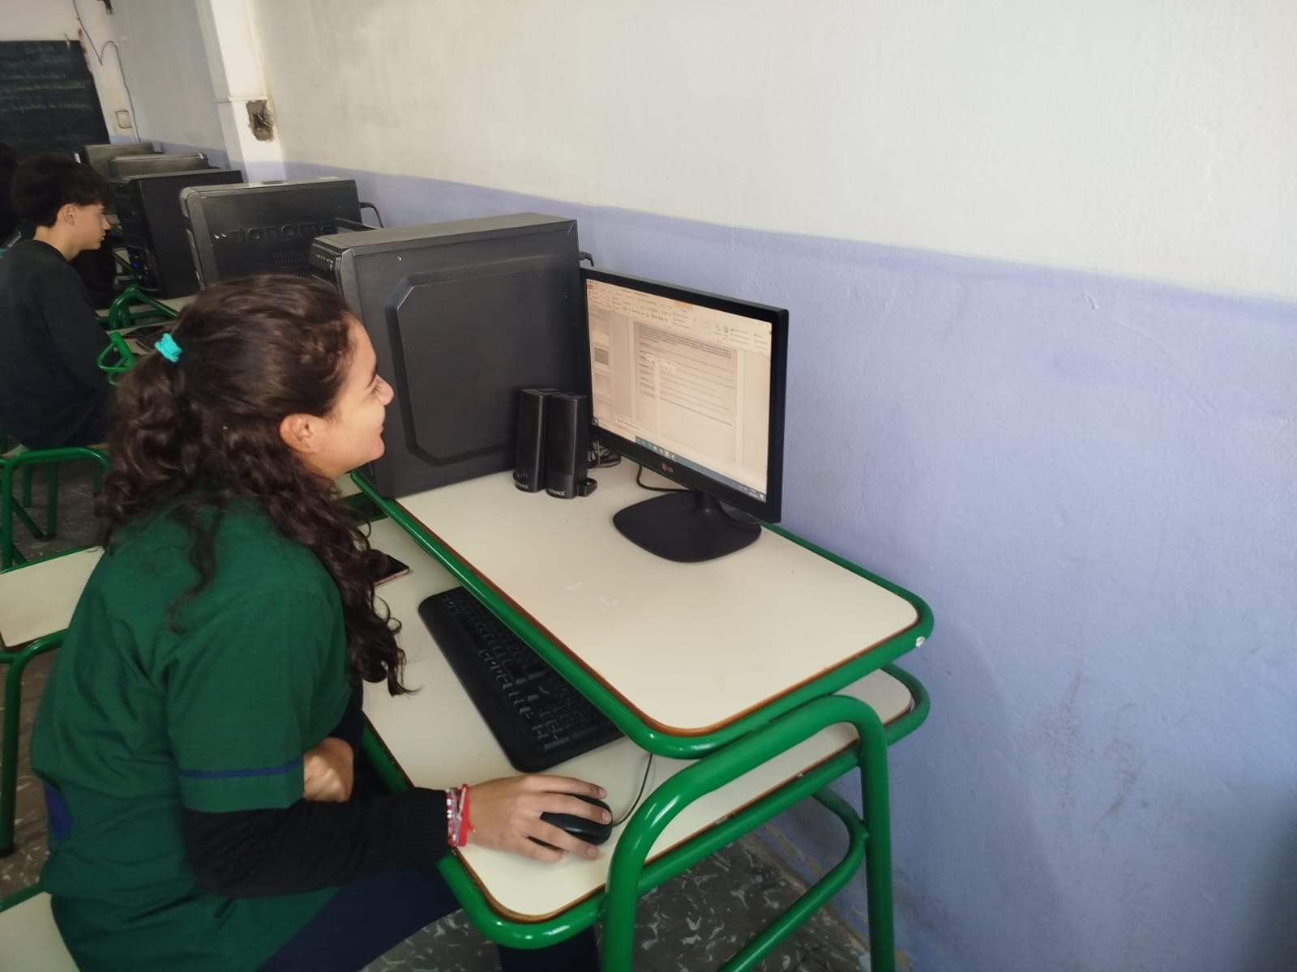
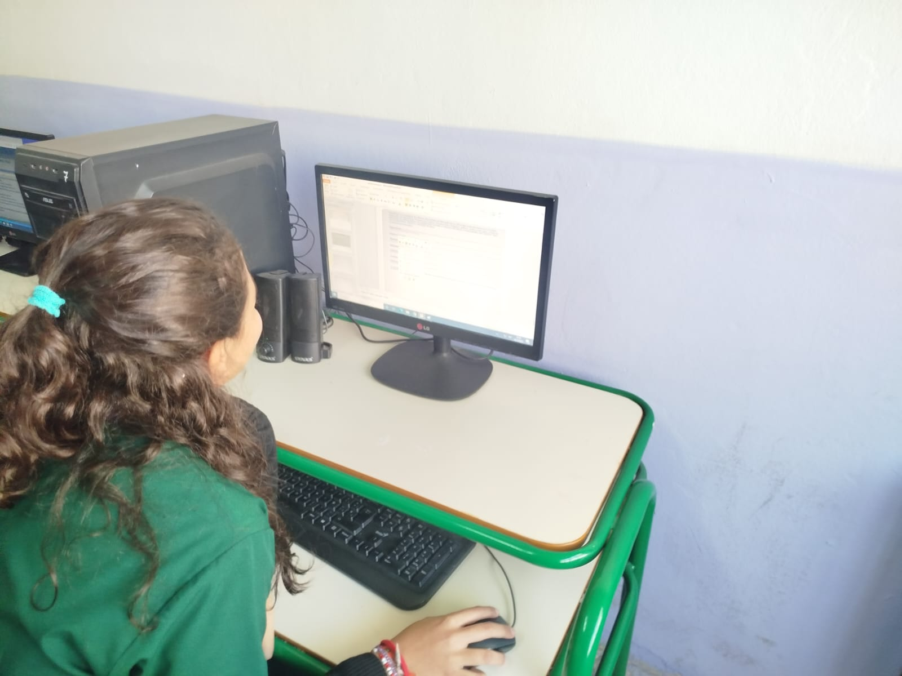
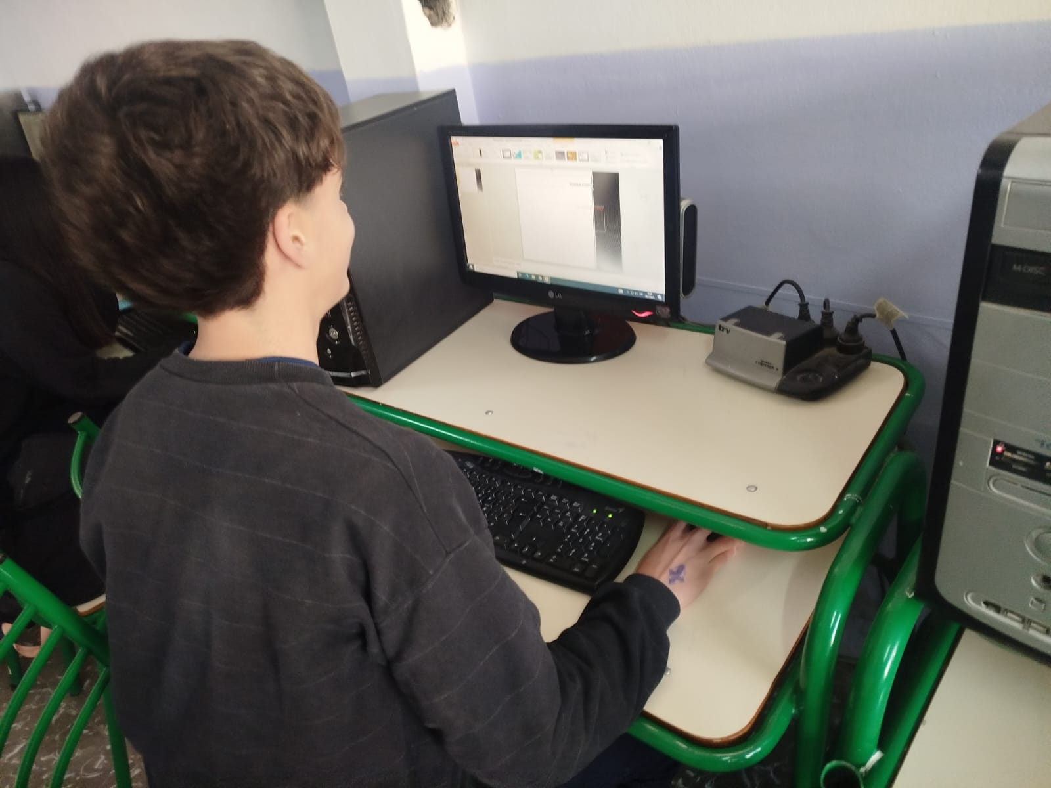
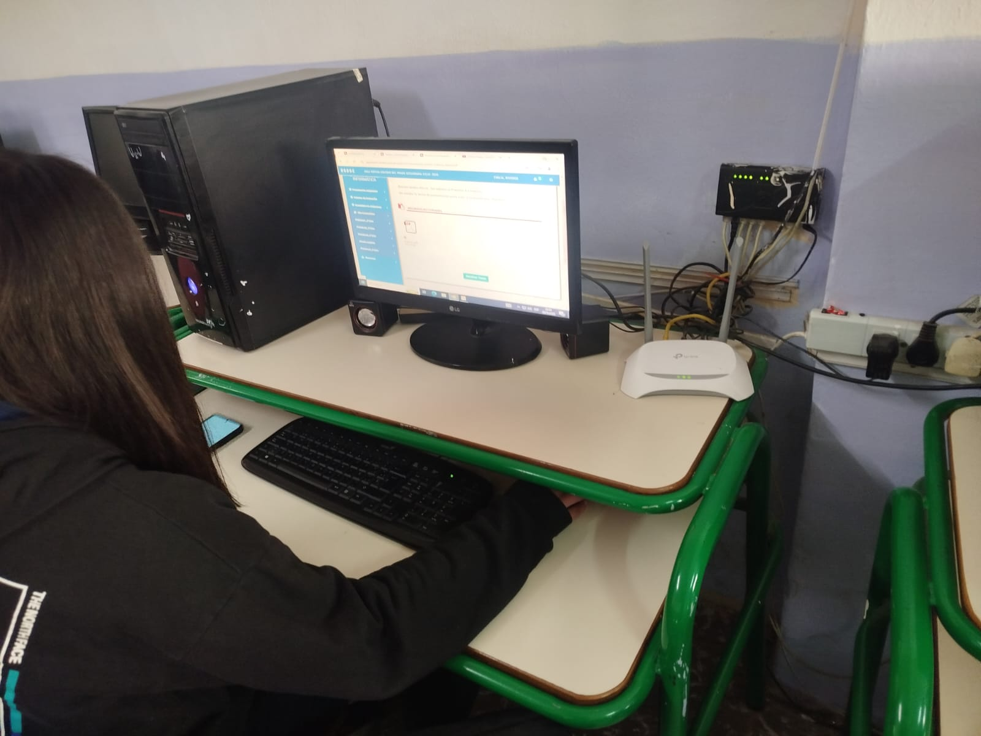
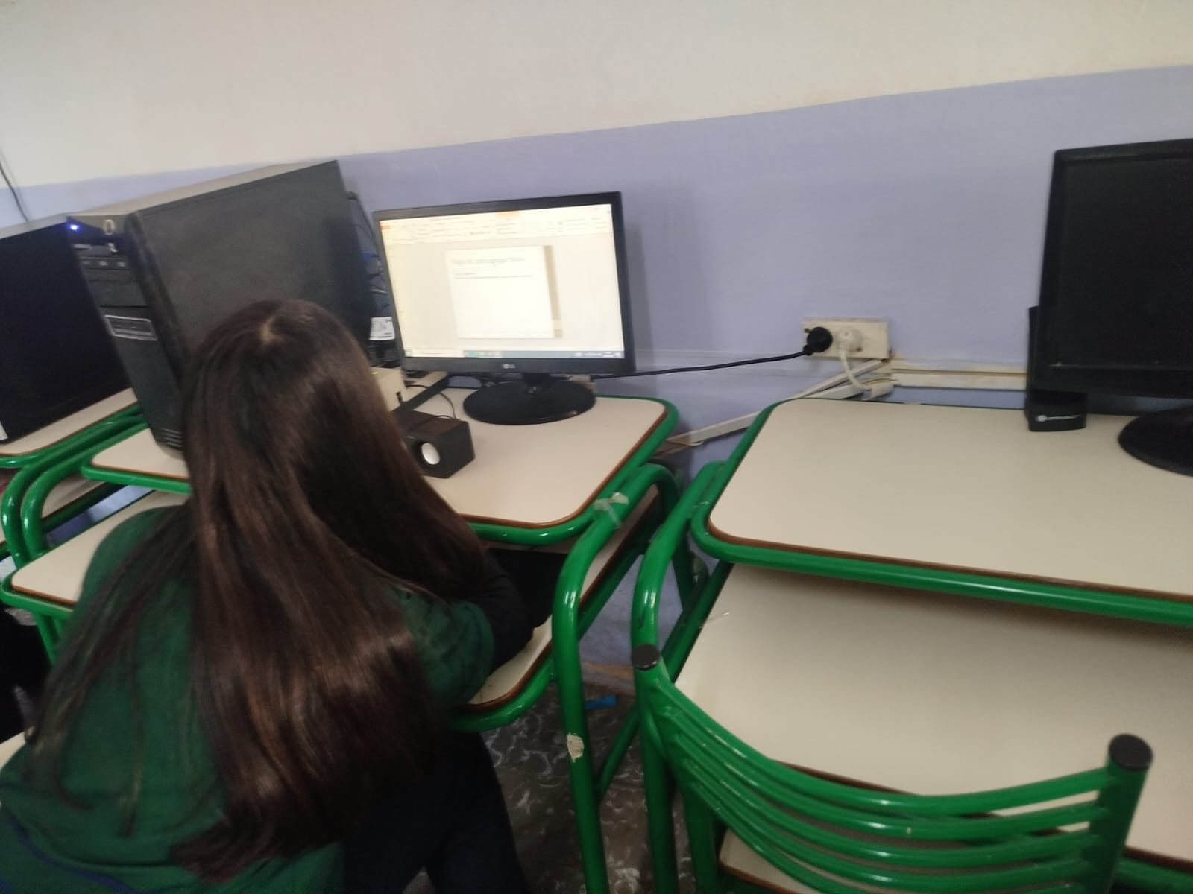
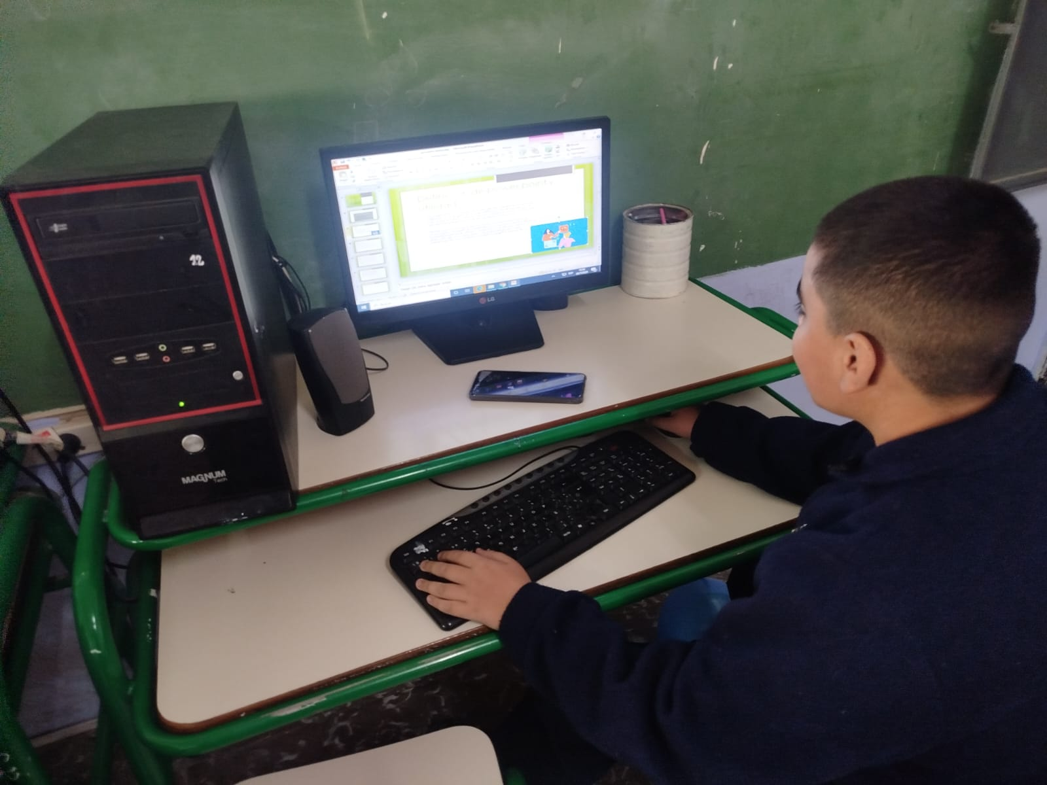
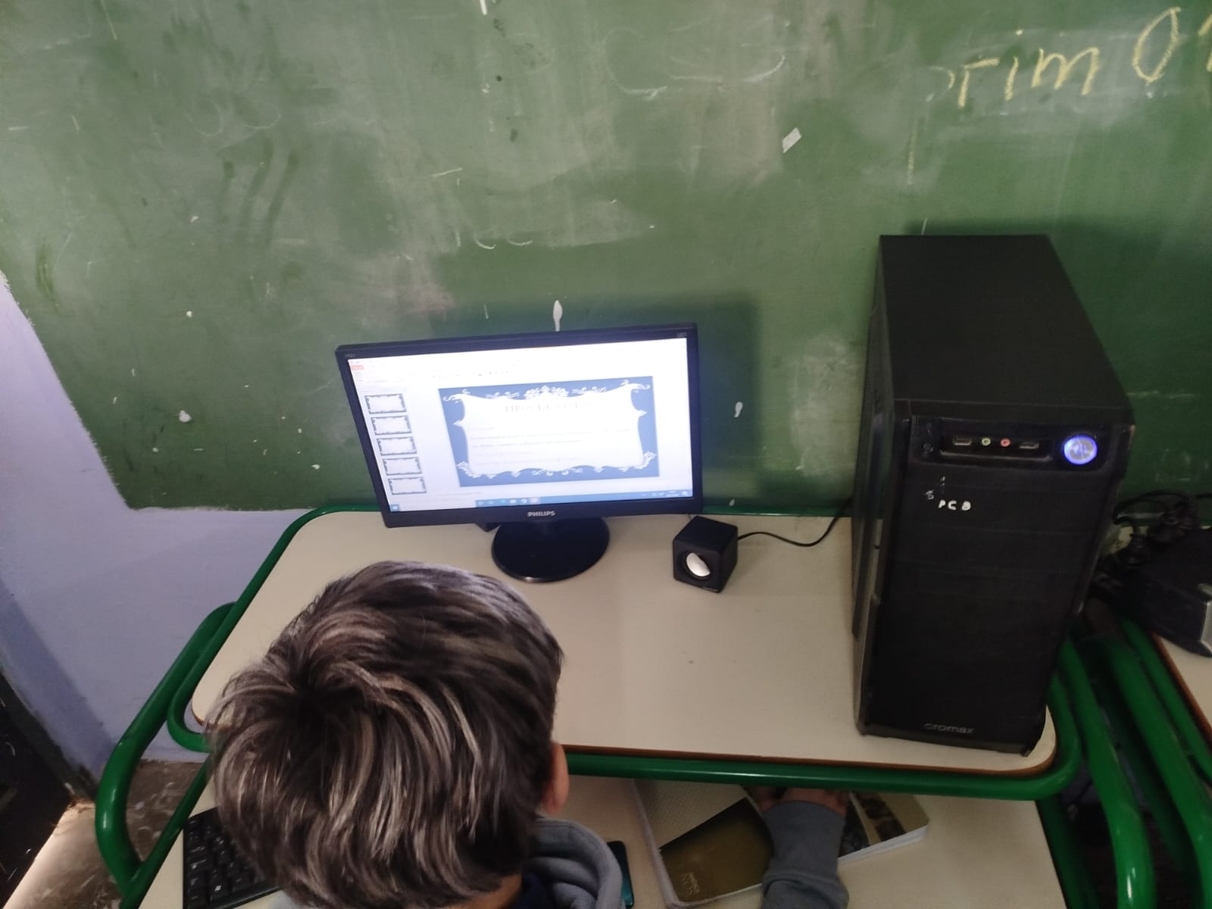
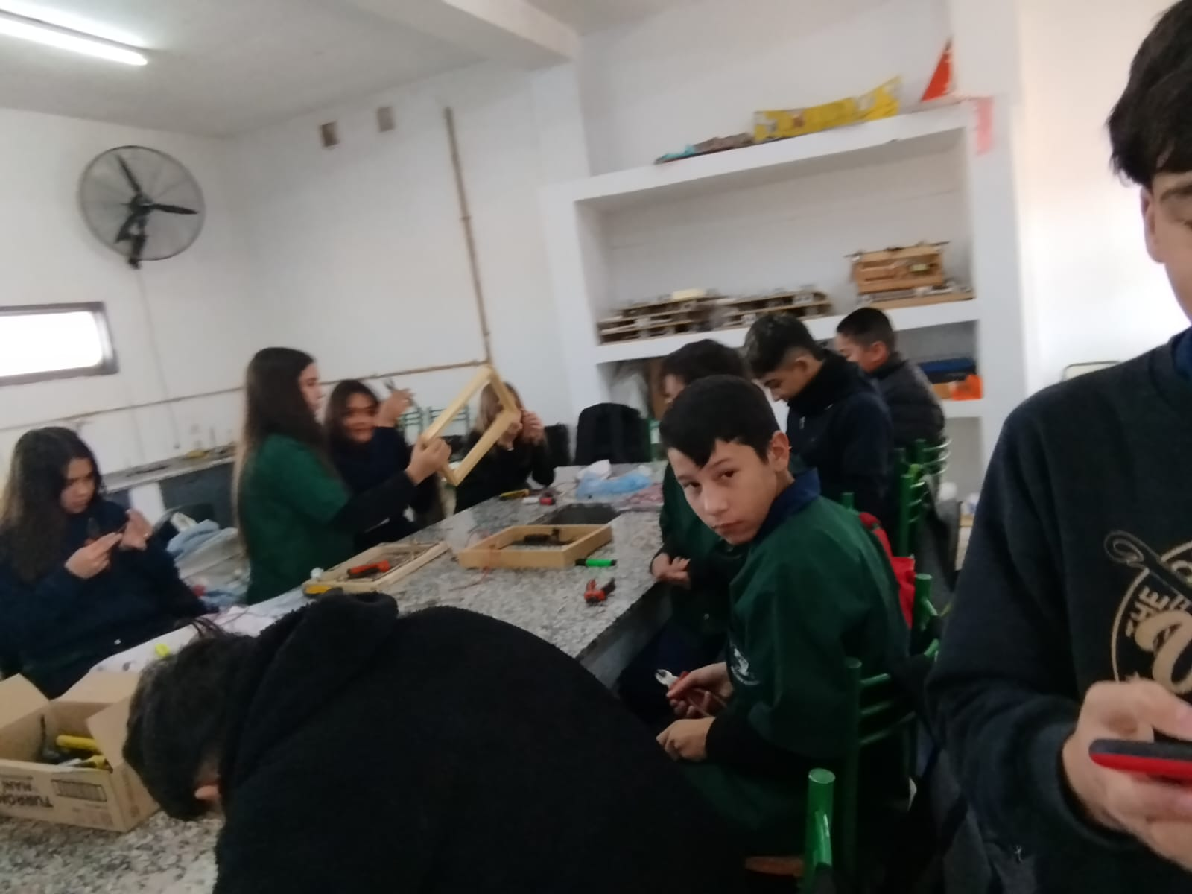
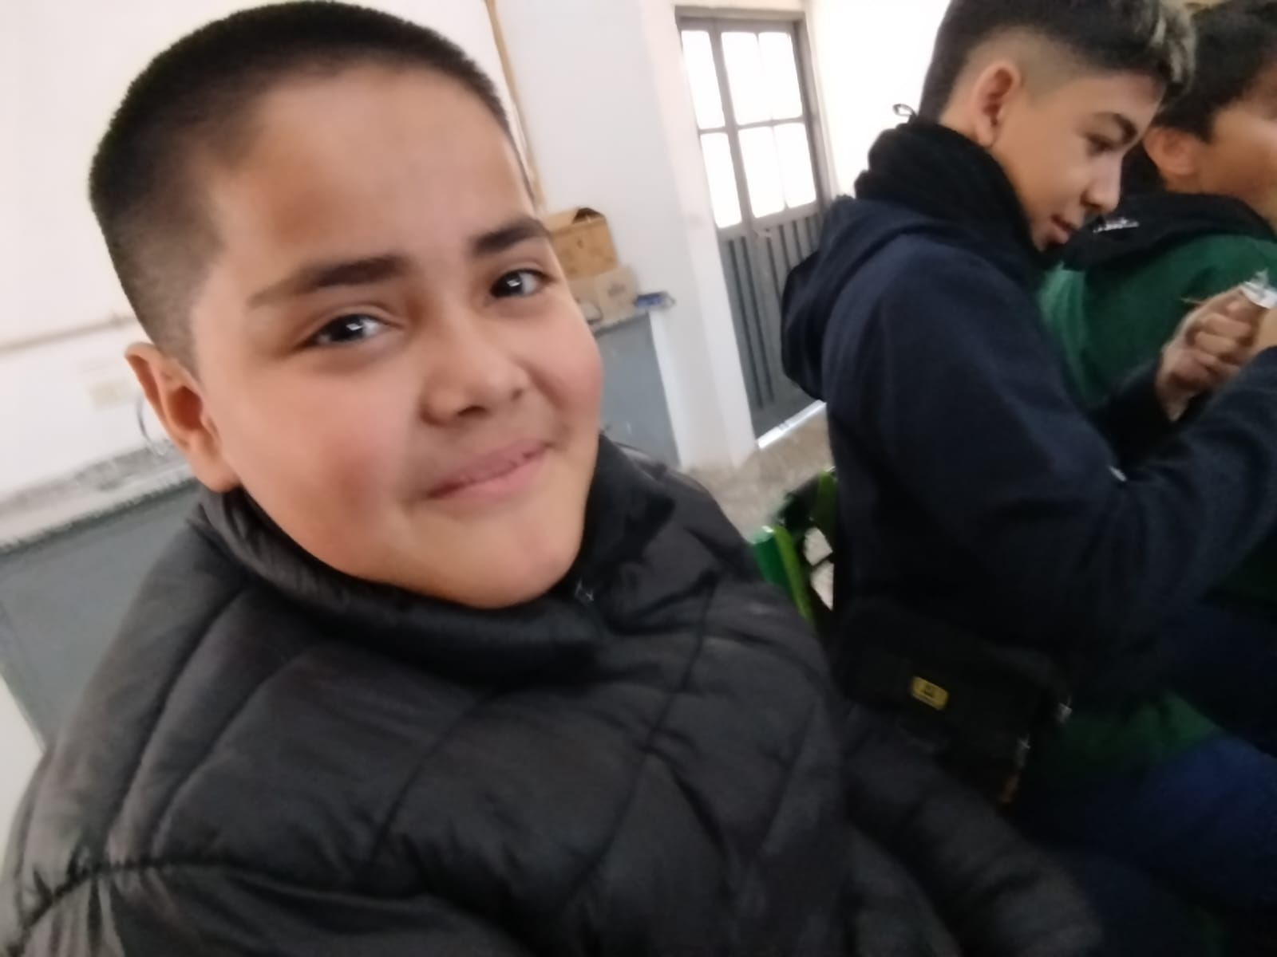
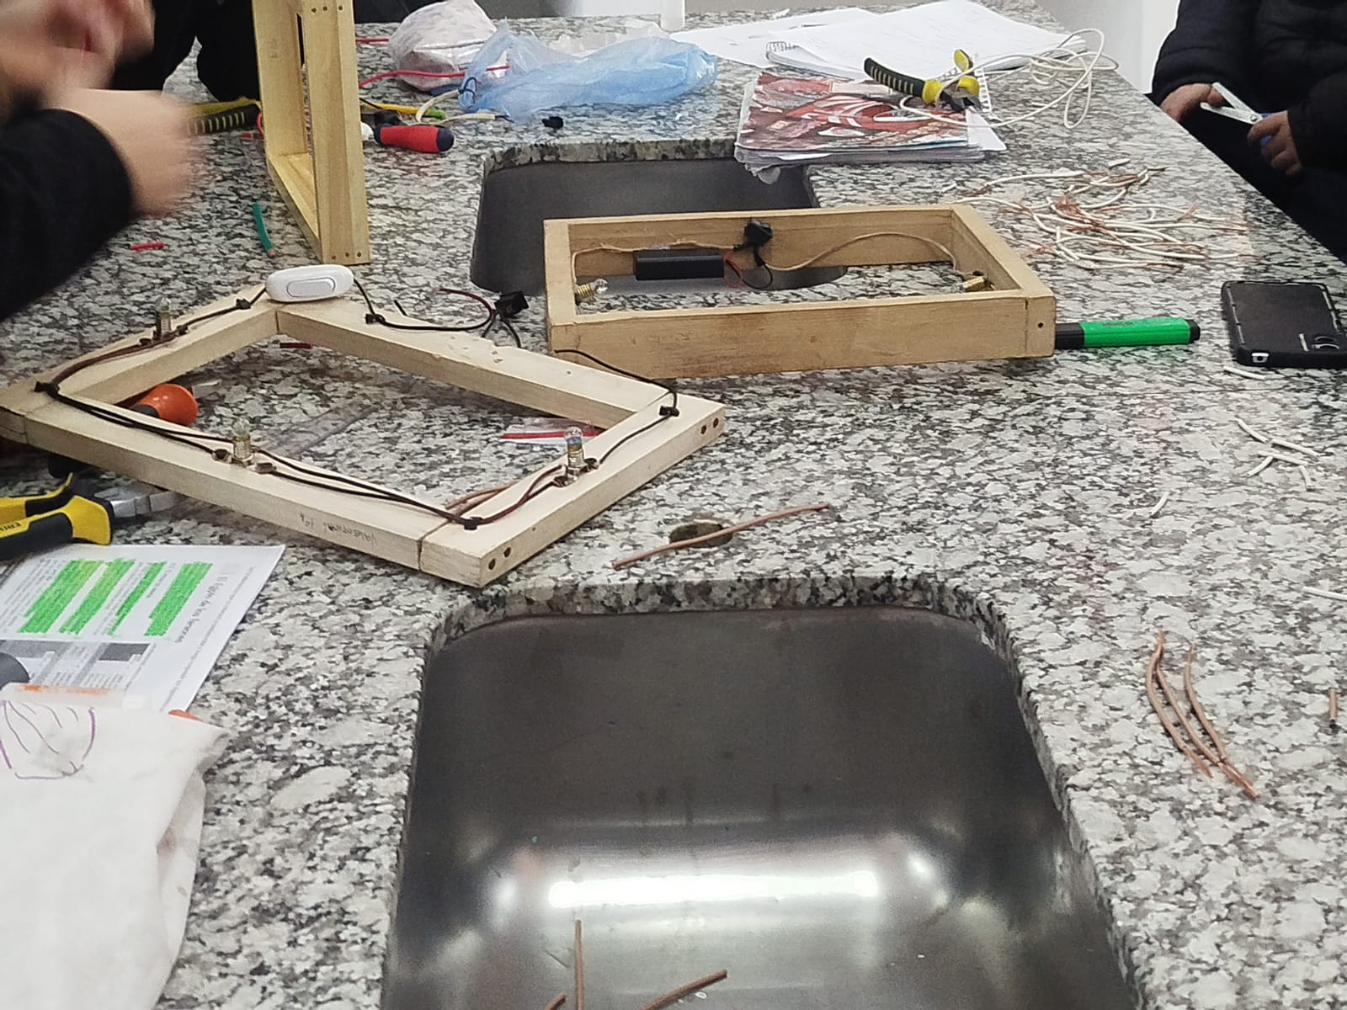
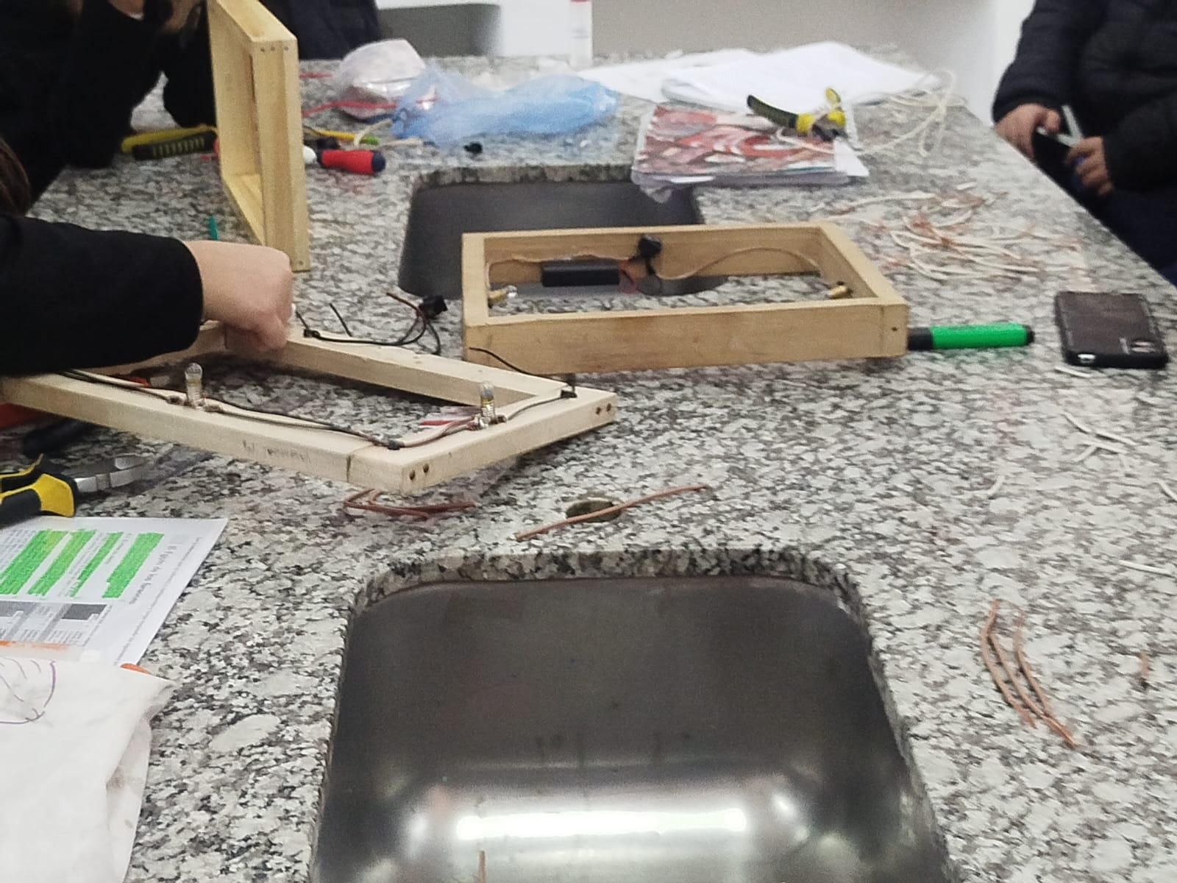
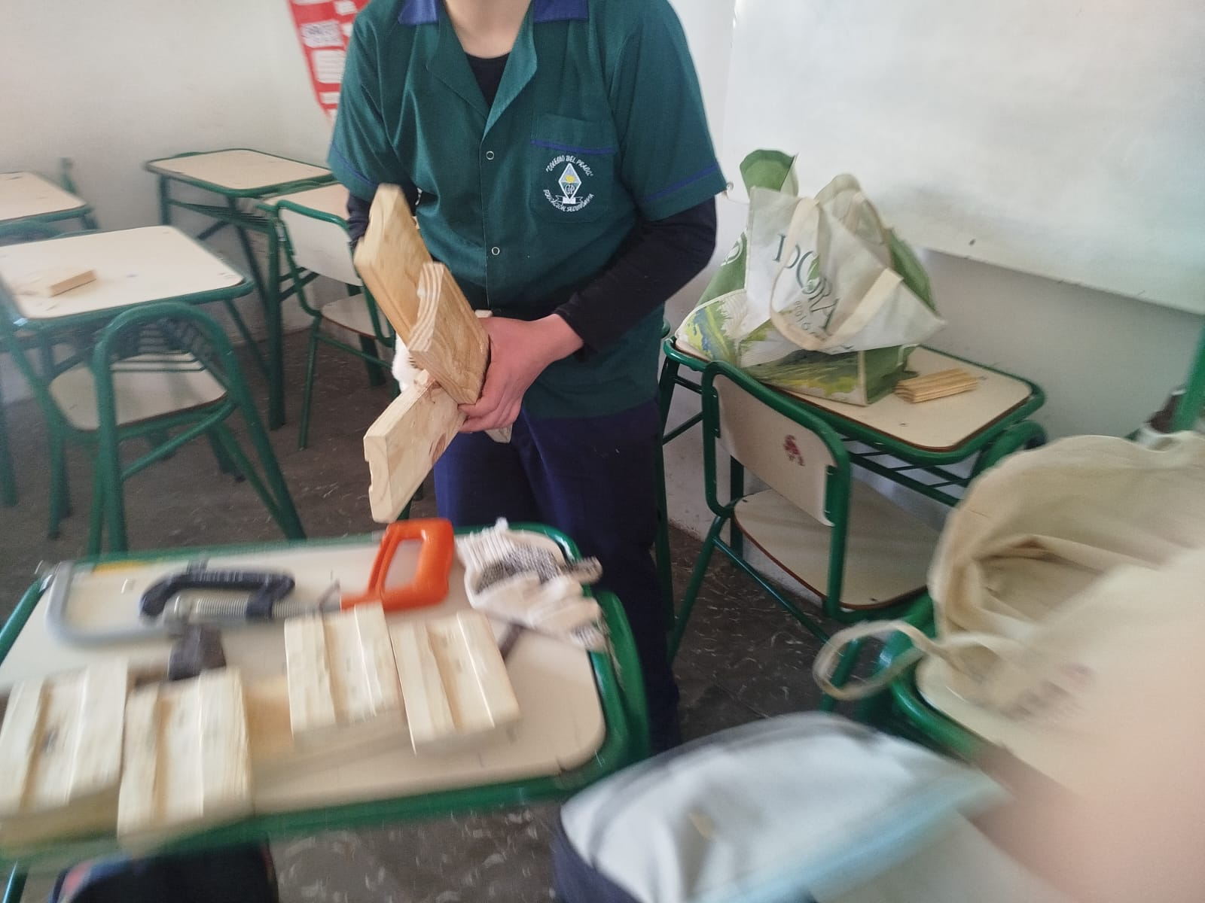
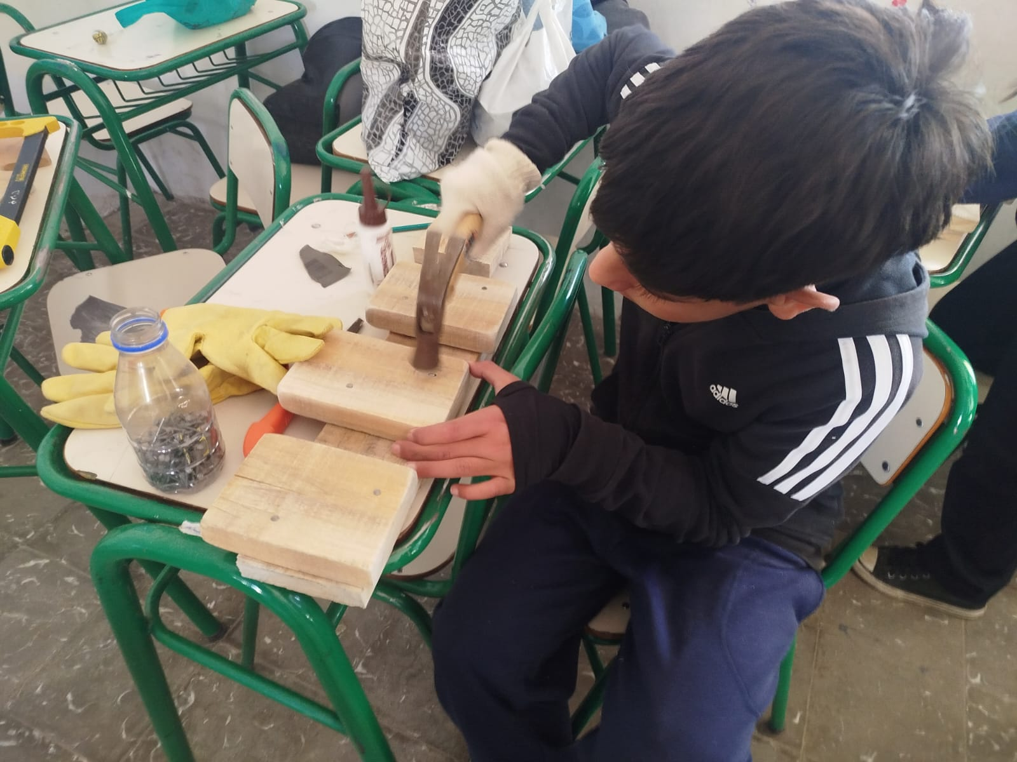
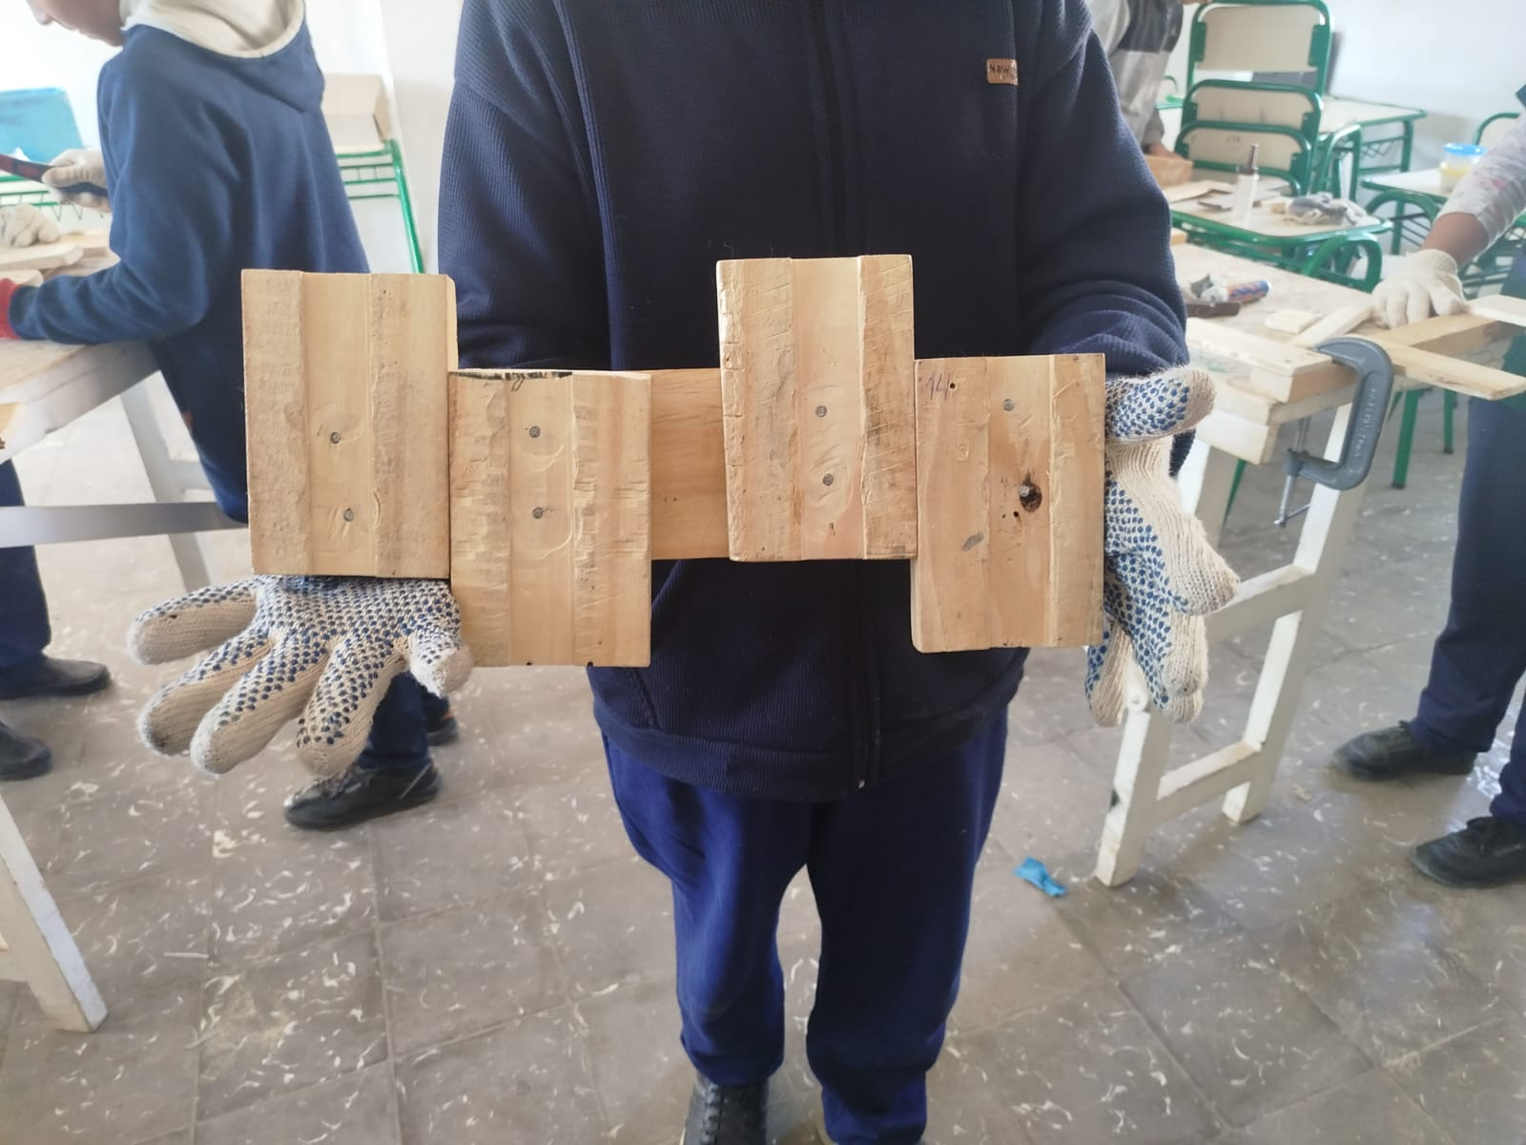
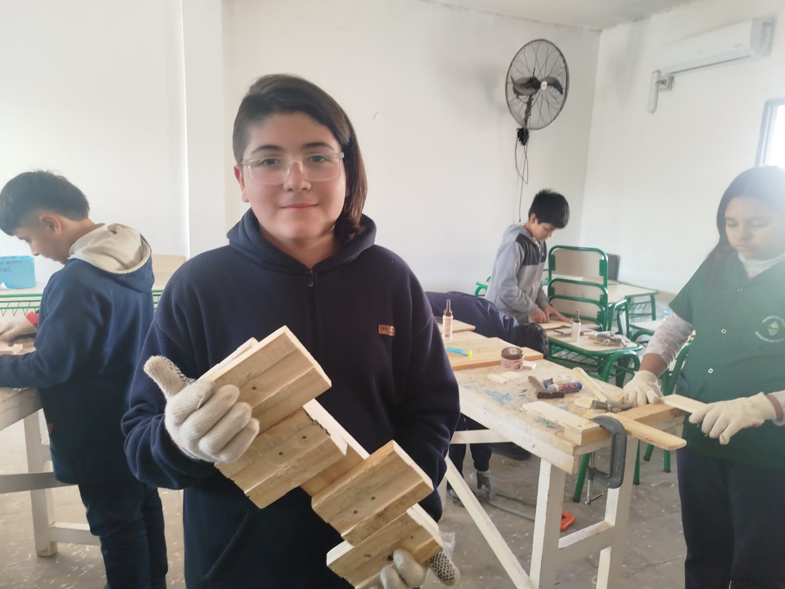
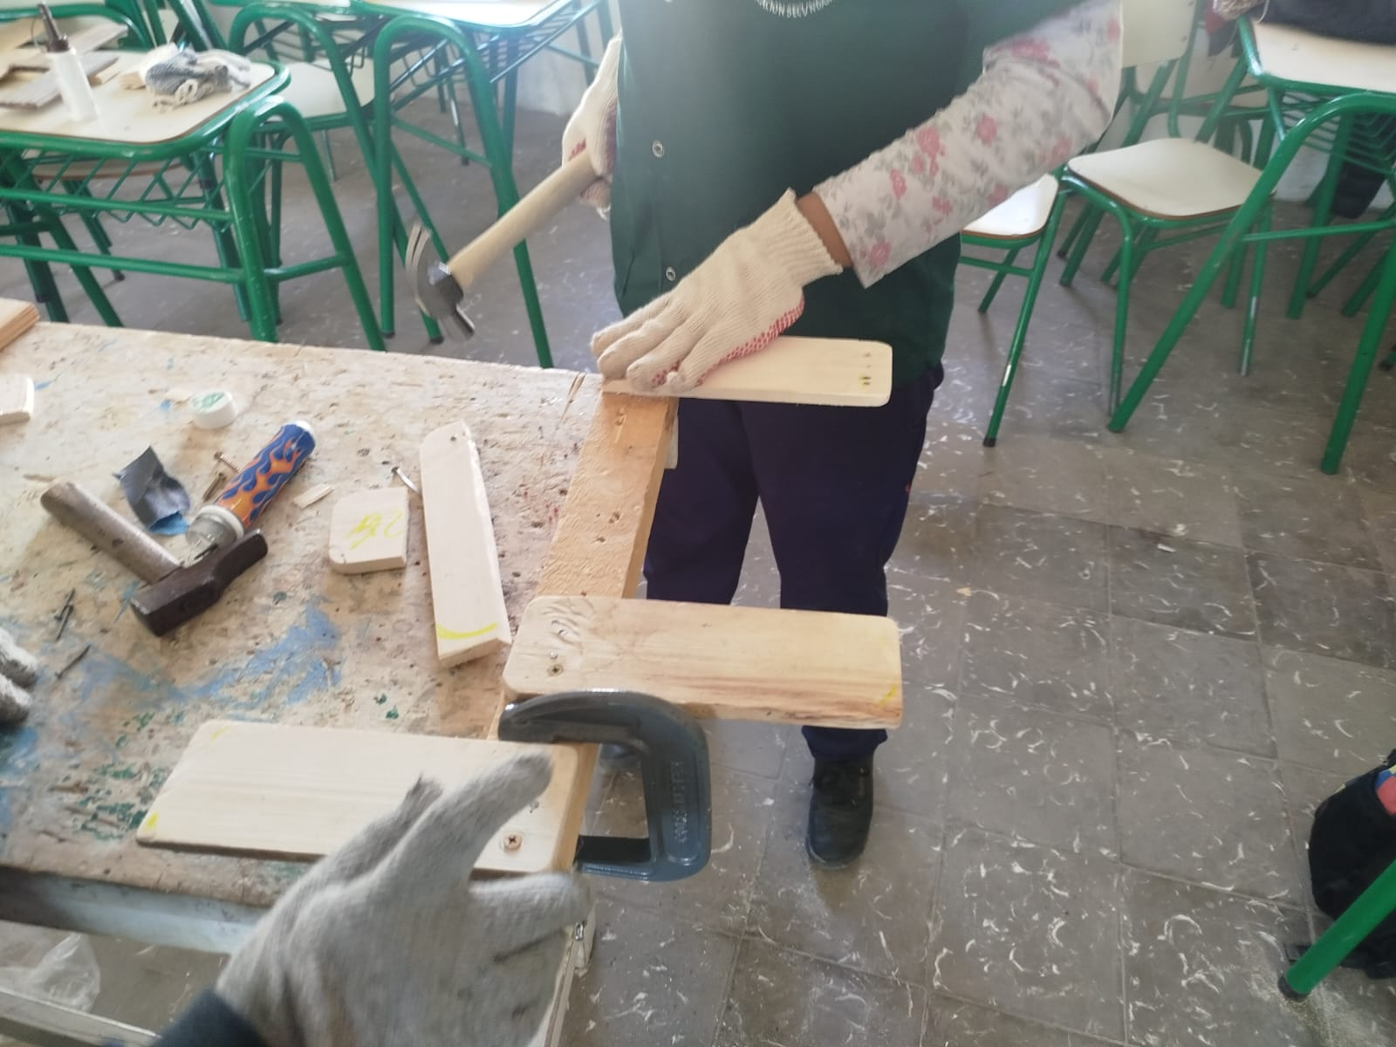
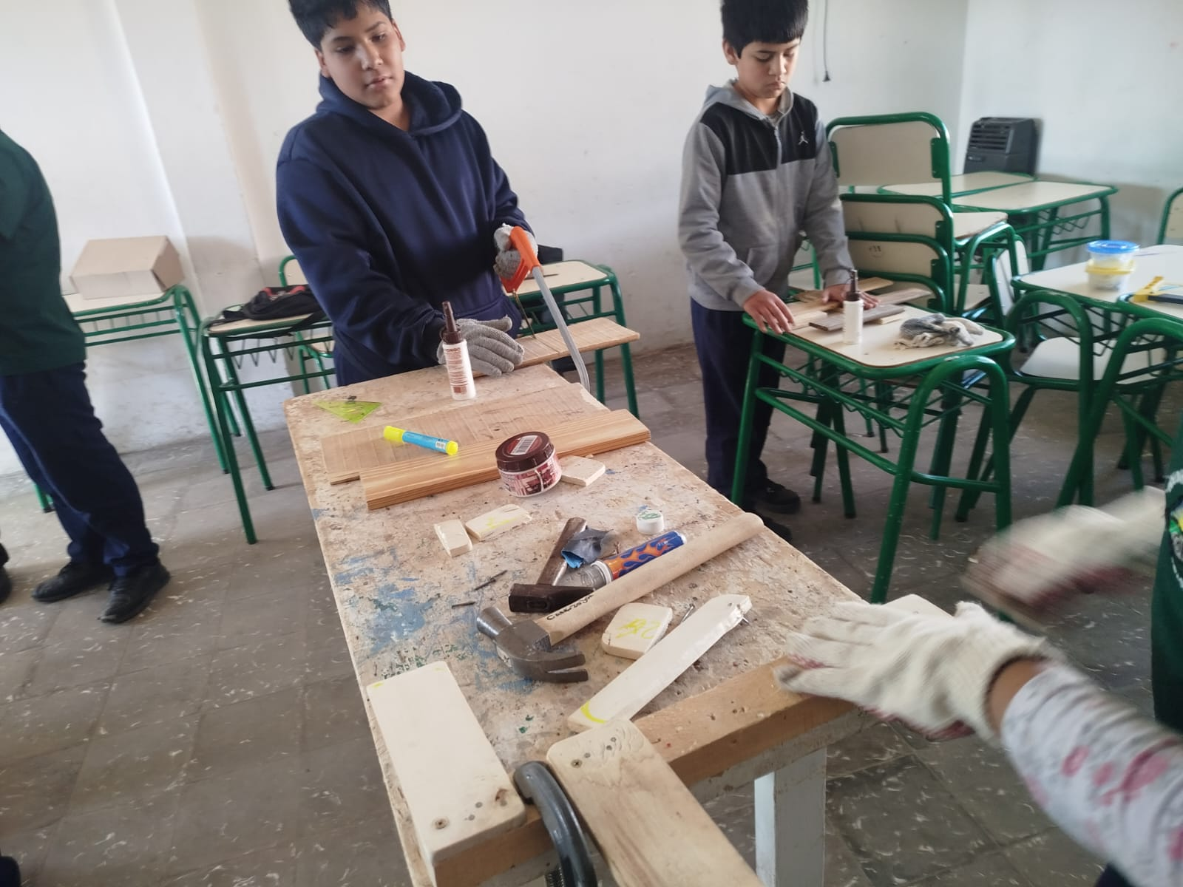
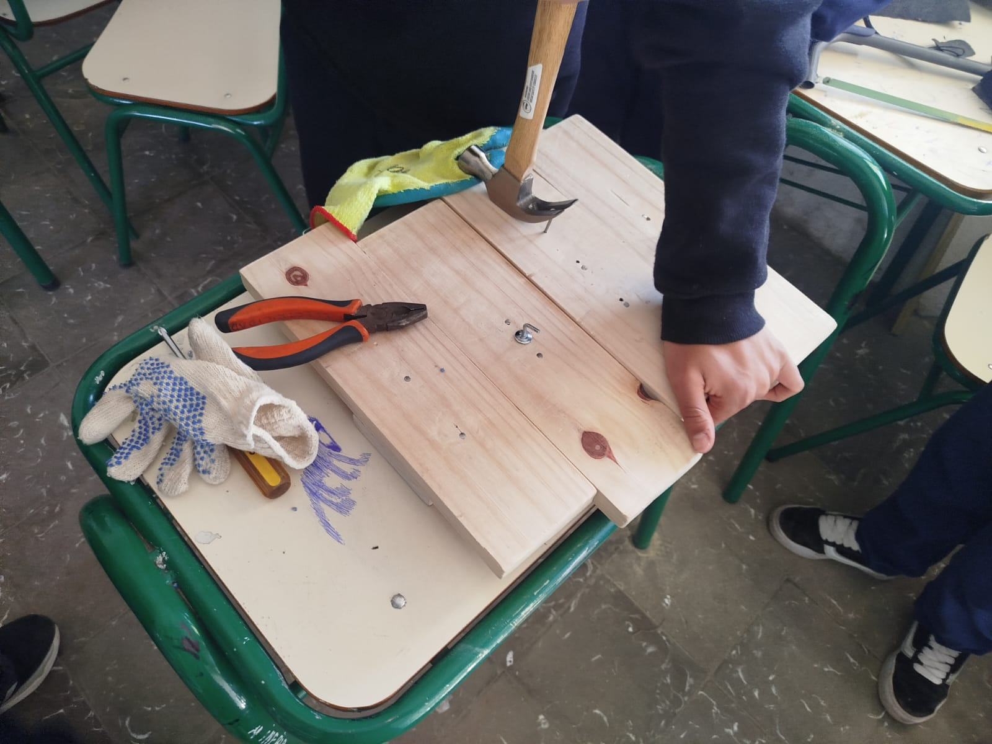
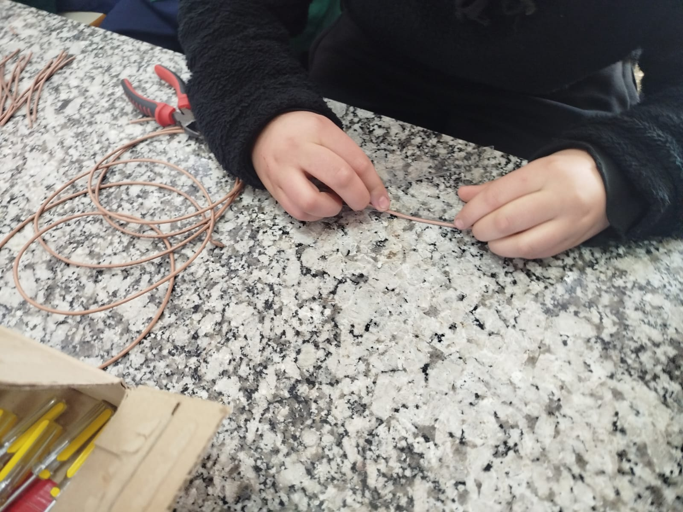
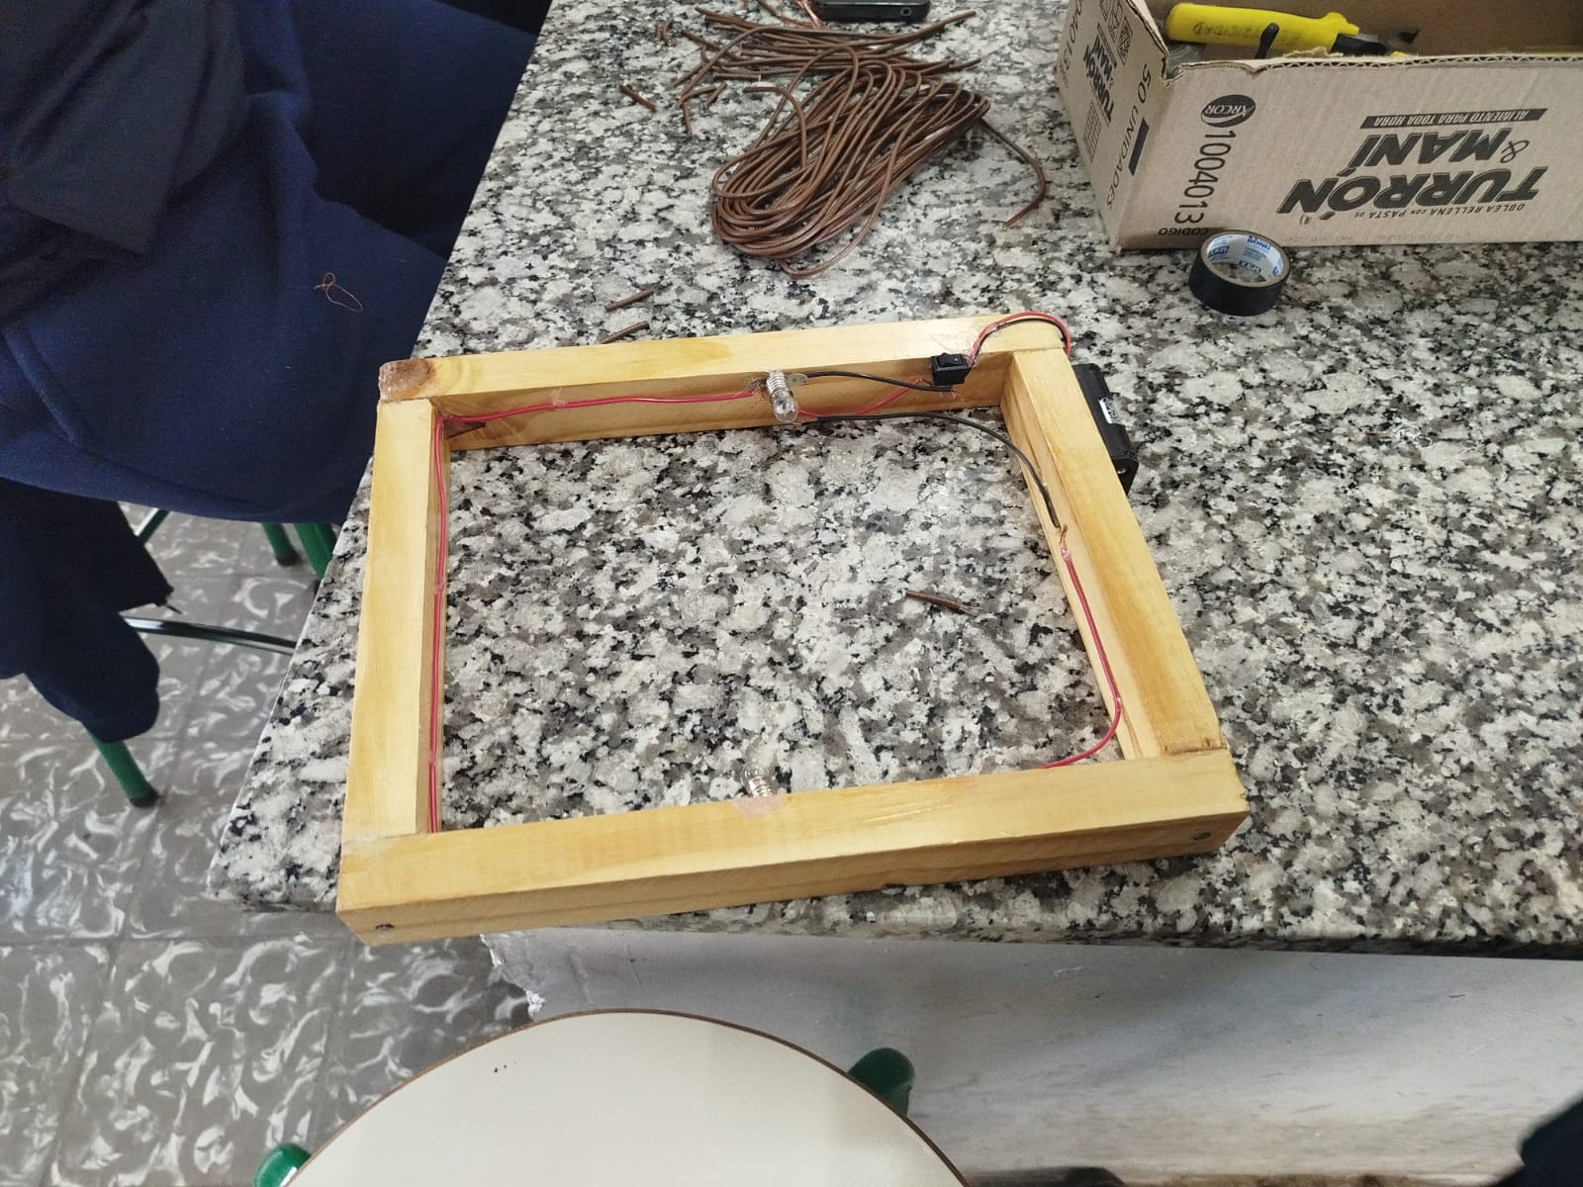


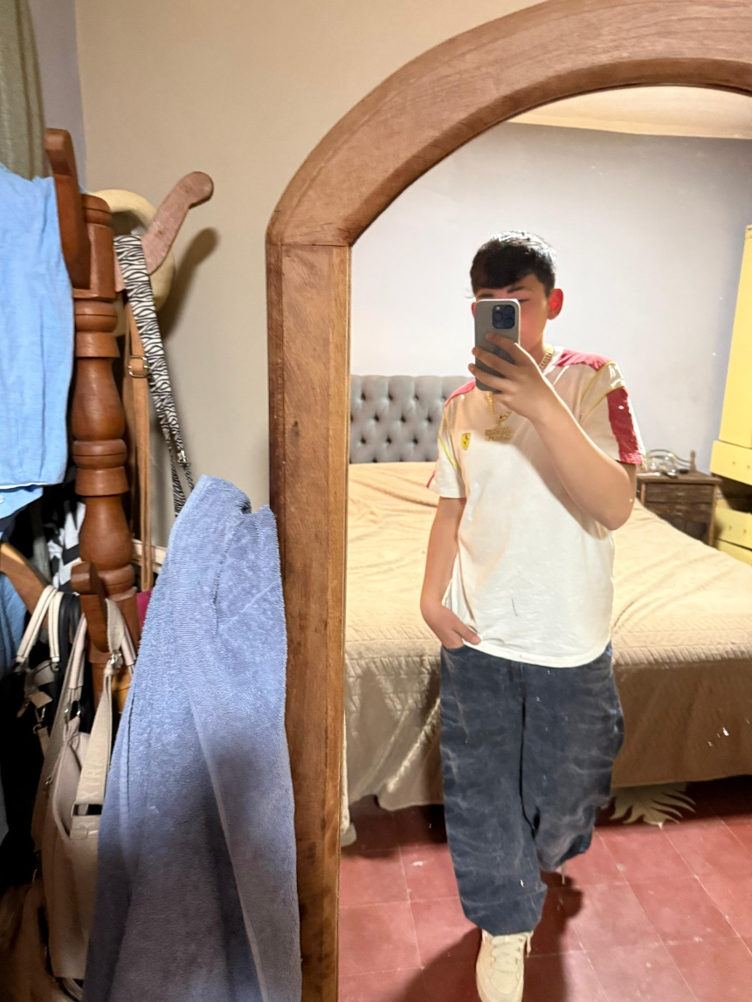

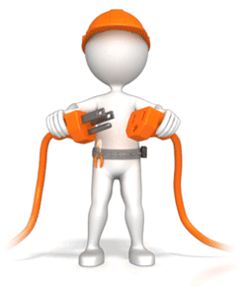
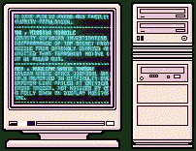

Talleres De Mineria
Las cosas lindas nunca duran
Mucho por eso aprovecha
TALLER DE HERRAMIENTA
Taller De Electricidad
TALLER DE INFORMATICA
¿Que es la elctricidad?
¿QUE ES?
La informática es la ciencia que estudia los métodos y técnicas para el tratamiento automático de la información a través de sistemas computarizados. En otras palabras, se encarga de cómo las computadoras almacenan, procesan y transmiten datos. Su propósito principal es facilitar el acceso y uso de la información, mejorando la eficiencia y productividad en diversas áreas.
Alumno:EMANUEL BAZAN
Profe: Andrea Gómez
Curso:1°A
AÑO:2025
La electricidad es una forma de energía asociada al movimiento de partículas cargadas, como los electrones, o a la interacción entre cargas positivas y negativas. Esta energía puede manifestarse como una diferencia de potencial, electricidad estática, o como una corriente eléctrica, que es el flujo ordenado de electrones a través de un material conductor. Se utiliza para generar luz, calor, movimiento y señales, siendo fundamental en la sociedad moderna para alimentar innumerables aparatos.
En una herramienta se hacen tareas mecánicas que son difíciles o imposibles de realizar sin ella, ya que extiende las capacidades del cuerpo para facilitar la aplicación de fuerza, sujetar, cortar, medir, o dar forma a materiales de manera más precisa y eficiente. La acción específica depende del tipo de herramienta; por ejemplo, un martillo se usa para golpear, un destornillador para apretar/aflojar tornillos, y una máquina herramienta para dar forma a metales.
Profe:Andrea gómez

